Slide 1

Conexión a la plataforma Infokanasin
Informática I
LCC. Elena Citlaly Collí Pech

Slide 2
Click al siguiente enlace
https://infokanasin.milaulas.com/

Slide 3
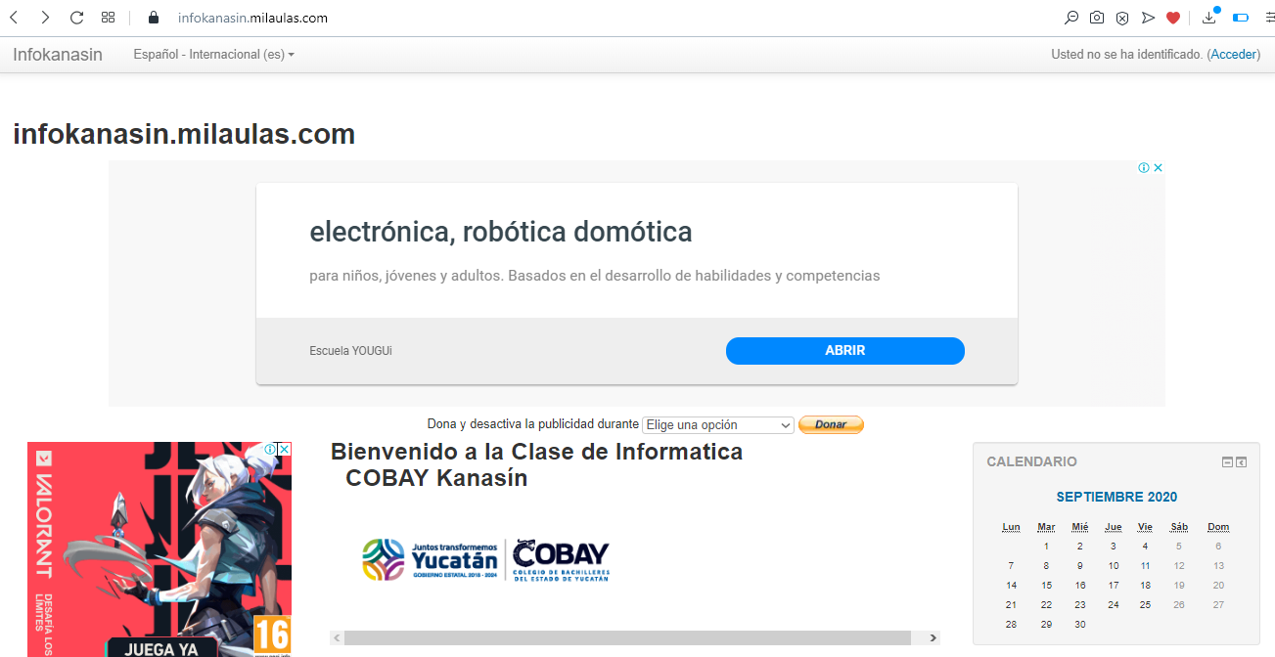
Click a “Acceder”

Slide 4
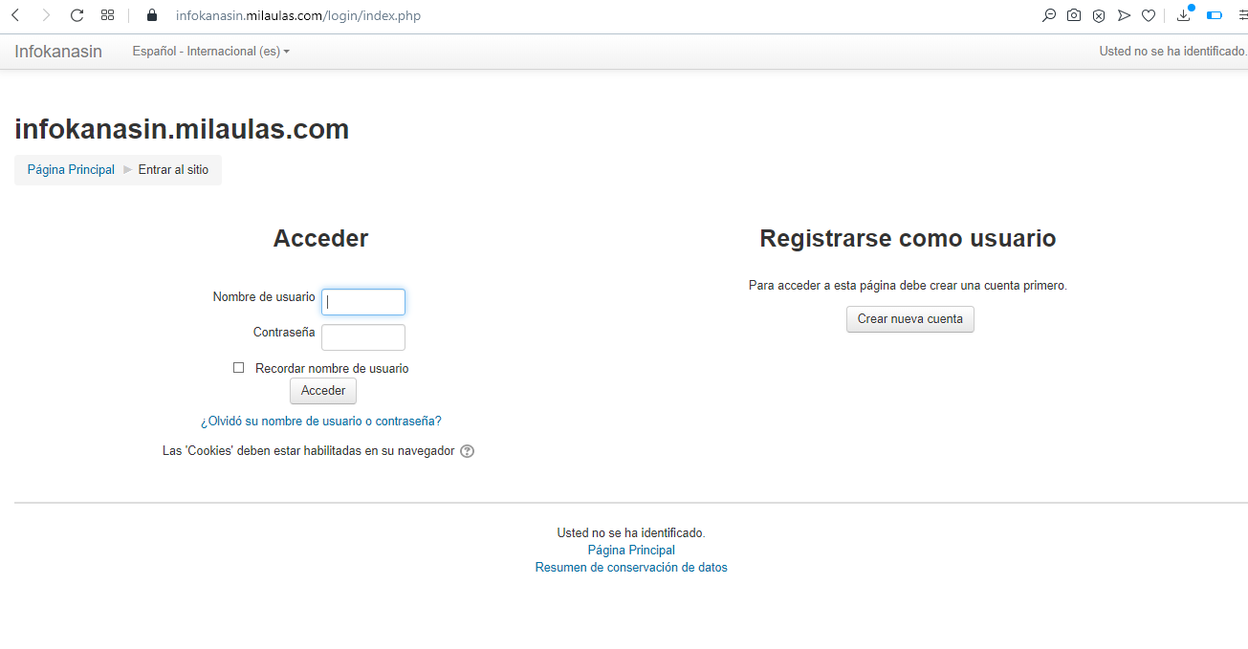
Click a “Crear nueva cuenta”

Slide 5
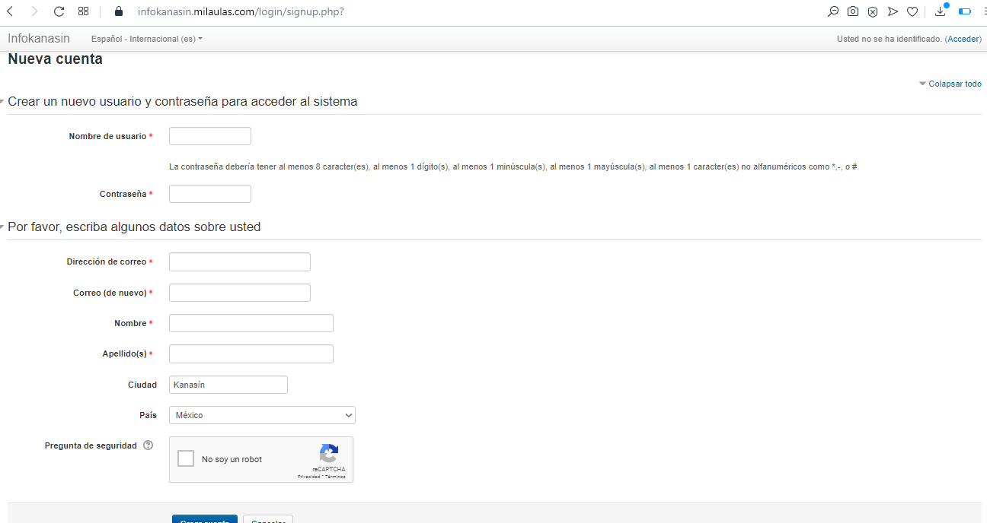
NO mayor a 10 letras
IMPORTANTE: LEER
Ejemplos: Mayo*20 Maria*17 Infor*2020
Correo actual
Mayusculas y minúsculas
Elena Collí

Slide 6
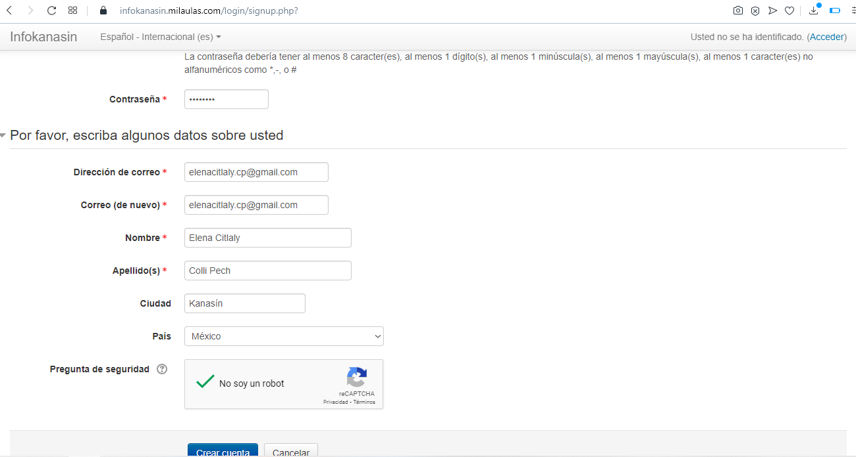
IMPORTANTE:
Guarda tu usuario y contraseña
Este es solo un ejemplo de llenado

Slide 7
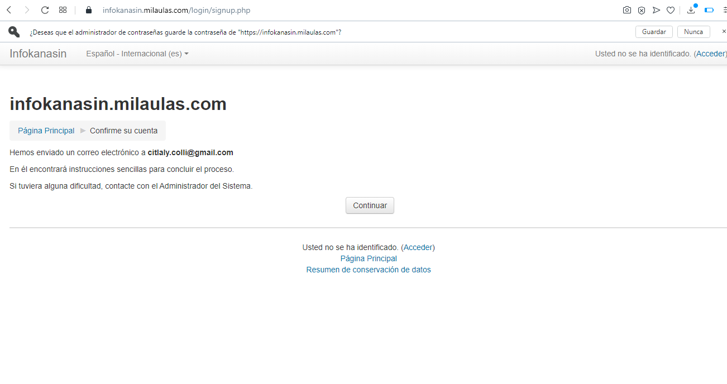
Abrir tu correo electrónico

Slide 8
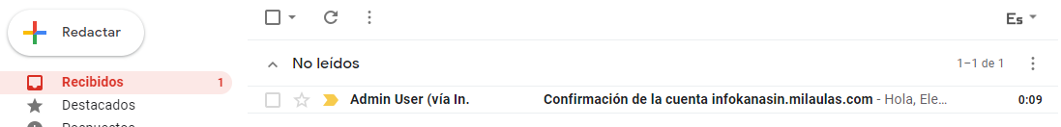
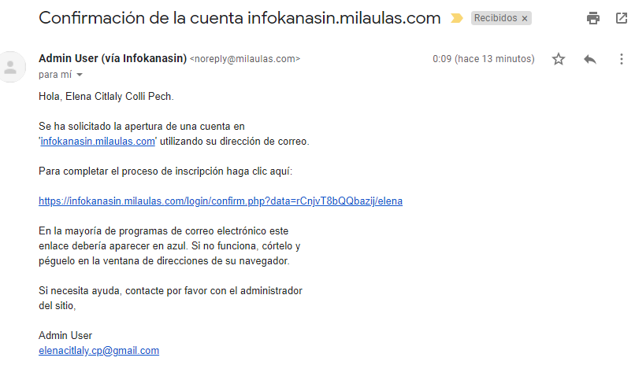
Busca Admin User
Click
Al enlace

Slide 9
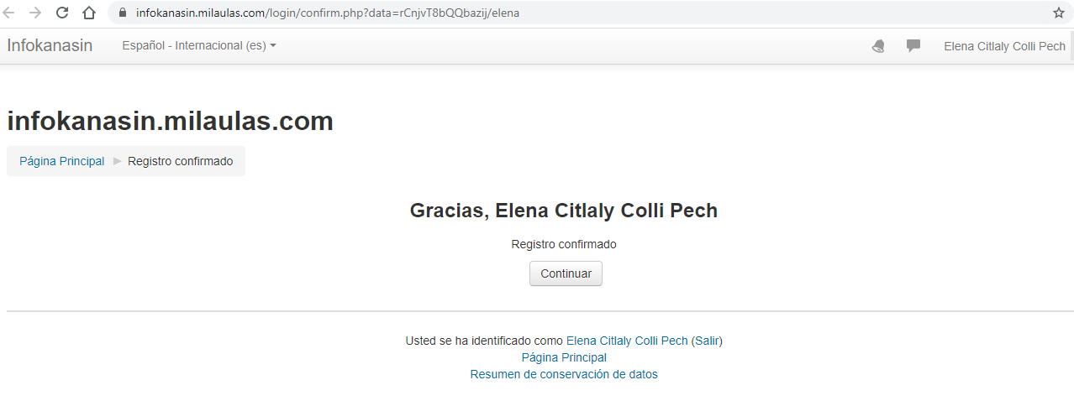
Click
”Continuar”

Slide 10
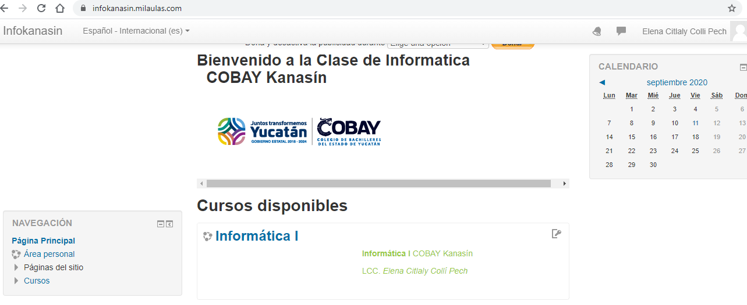
Click
”Informática I”

Slide 11
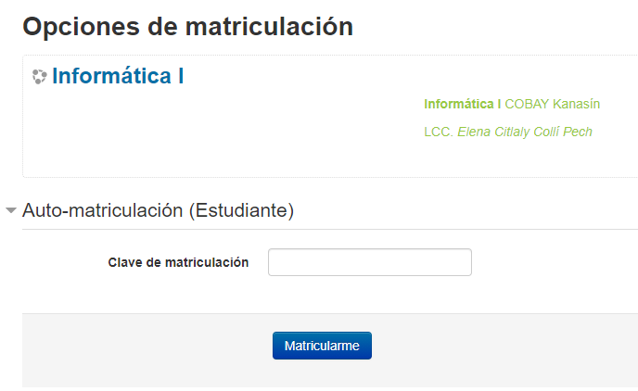
Solicitar clave
”Cada grupo tiene su clave en el correo que se les envió”

Slide 12
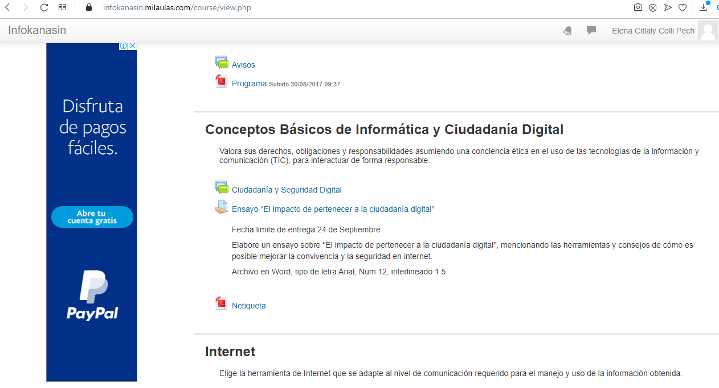

Slide 13

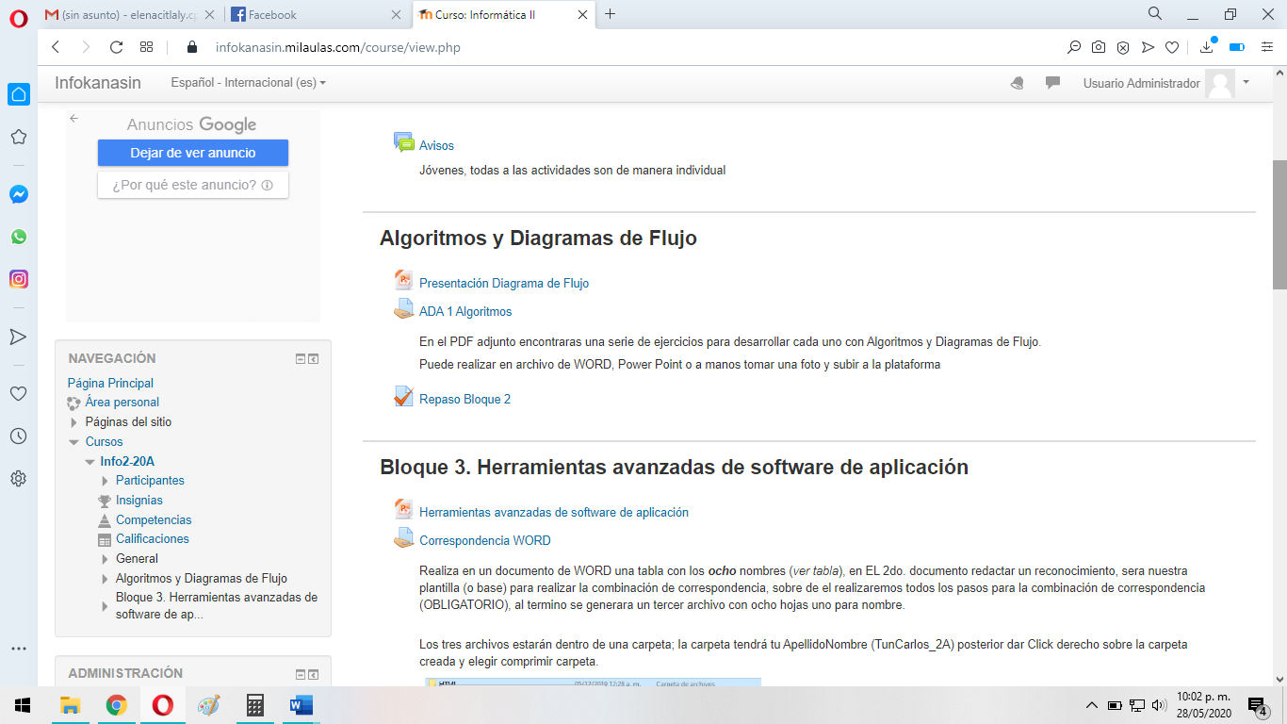


RESUMEN DE ICONOS
Icono para descargar Presentaciones de apoyo
Sección donde se enviarán archivos, es decir Tareas que requieren archivo de entrega
En esta sección responderas a un cuestionario en línea
Descarga archivos de PDF, material de apoyo para las clases
Nos permite acceder a una URL (página web), material de apoyo para la clase

